Slide 1
Impulso Competitivo Servicio Agrícola y Ganadero
Mesa Forestal
Notes:
Preámbulo
SAG tiene 61 medidas entre Impulso Competitivo (50) y Plan de Control Estratégico (11), las cuales se relacionan con las diferentes áreas en las cuales actúa el servicio, tales como:
Agrícola
Forestal
Vitivinícola
Asuntos Internacionales
Protección de Recursos Naturales
Inocuidad e insumos
Para abarcar estos temas de la mejor manera, el Servicio realiza mesas de trabajo en conjunto con los gremios del sector privado una vez al mes, de manera de enfocar las soluciones a los requerimientos de los usuarios del SAG. Por otro lado, internamente tenemos un seguimiento a los compromisos que surgen en cada una de estas mesas mensuales, el cual se registra semanalmente, de manera de asegurar su cumplimiento para la siguiente reunión.
A la fecha, contamos con 12 medidas implementadas y otras cercanas a ser implementadas.
En la presentación del día de hoy nos centraremos en las 7 medidas denominadas como emblemáticas por parte del Ministerio de Economía.

Slide 2
MESA FORESTAL
Estado | MEDIDA
Implementada | Tramitación para uso de baño químico antimancha para maderas
 | Tramitación en la emisión certificados de aplicación de proceso HT
 | Inspección de maderas únicamente en plantas y puertos
 | Envío al extranjero de muestras comerciales de maderas
 | Documentación asociada a la Inspección de maderas
 | Certificado de secado como requisito para hora de inspección
 | Autorización de sitios de fumigación de maderas
 | Seminario SAG/CORMA plagas forestales
 | Difusión de información de Leptocybe invasa
Mediano Plazo | Sistema electrónico de certificación de exportación
 | Certificado de madera verde
 | Certificado de secado como requisito para hora inspección
 | Certificado de exportación de astillas
Notes:
* 6 Certificación de madera verde: Depende de las ONPF’s de los mercados de destino.
7 Mercado de Fumigación: Depende del mercado y MINSAL.
**: Medidas complementarias acordadas en la Mesa.

Slide 3
MESA FORESTAL
Estado | MEDIDA
** | Plan binacional SENASA/SAG para el control biológico de Pissodes castaneus
** | Reunión Consejo Asesor Forestal
** | Normas de ingreso de motonaves por polilla gitana – Lymantria dispar
Notes:
* 6 Certificación de madera verde: Depende de las ONPF’s de los mercados de destino.
7 Mercado de Fumigación: Depende del mercado y MINSAL.
**: Medidas complementarias acordadas en la Mesa.

Slide 4
N° | Compromisos | Avances | Plazos e Hitos | Comentarios
F.1 (N° 5) SISTEMA ELECTRÓNICO DE CERTIFICACION DE EXPORTACION | - Coordinar una reunión entre SAG y las empresas asociadas de CORMA Bío Bío, para dar a conocer los alcances sobre certificación electrónica y el Sistema Integrado de exportaciones . | - Se propone realizar una nueva reunión durante la segunda quincena de marzo, para presentar al sector privado los módulos del sistema integrado de exportaciones que estén terminados y tambien para analizar posibles mejoras a realizar en el sistema multipuerto durante el 2012. |  | -

Slide 5
N° | Compromisos | Avances | Plazos e Hitos | Comentarios
F.2 (N° 49) Certificación de madera verde | - Realizar un seguimiento respecto de las exigencias que establecen los países de destino, en relación con la madera de estiba que se utiliza para exportar madera aserrada. | El Director Nacional del SAG remitio una carta para los países que aún no se pronuncian sobre este tema (China, Taiwán Tailandia, Arabia Saudita, Kuwait y Qatar). A la fecha no se ha recibido respuesta de los países mencionados. |  | -

Slide 6
N° | Compromisos | Avances | Plazos e Hitos | Comentarios
F.3 (N° 50) Certificado de secado como requisito para hora inspección | - Realizar un seguimiento a la normativa mexicana que regula la importación de maderas con destino a México. | Se está a la espera de la consulta pública de la nueva NOM, la cual a la fecha no ha sido publicada por parte de México. | Consulta pública y notificación OMC por parte de México Envío de comentarios a borrador de NOM en consulta pública y OMC Promulgación de NOM | La Agregaduría Agrícola de Chile en México señala que no se ha publicado el proyecto de norma para consulta publica. No hay notificación de la nueva NOM a través de la OMC

Slide 7
N° | Compromisos | Avances | Plazos e Hitos | Comentarios
F.4 (N° 45) Certificado de exportación de astillas | - Elaborar un procedimiento de inspección de astillas pulpables con destino a Japón. | - Durante el mes de marzo se remite a CORMA un borrador de procedimiento de inspección de astillas pulpables con destino a Japón para su evaluación y comentarios. | Envío de borrador de procedimiento de inspección a CORMA Elaboración de versión final de procedimiento de inspección Fijación de tarifas de inspección de astillas Implementación de nuevo procedimiento de inspección y de tarifa asociada | -

Slide 8
N° | Compromisos | Avances | Plazos e Hitos | Comentarios
F 5: Plan binacional SENASA/SAG para el control del gorgojo del pino (Pissodes castaneus) | - Evaluar la factibilidad de coordinar una reunión bilateral con SENASA para el 2012, destinado a buscar mecanismos de acción para la implementación del Plan. | - Se propone al SENASA/Argentina reunión técnica de trabajo del 6-8 de marzo próximo en Chile Chico a fin de discutir y analizar la implementación del plan. | Marzo 2012 reunión SENASA/SAG | SENASA responde positivamente pero para los días 13-14 de marzo en la ciudad de Chile Chico (Región de Aysén), por lo que la reunión está programada para dicha fecha.

Slide 9
N° | Compromisos | Avances | Plazos e Hitos | Comentarios
F.6: Divulgación de información de Leptocybe invasa | Diseñar e instalar un afiche sobre esta plaga en controles fronterizos para alertar su riesgo y reducir sus probabilidades de ingreso al país. Coordinar con la División de Asuntos Internacionales y Unidad de Comunicación y Prensa para esta labor. | El afiche fue recibido y distribuido a nivel nacional en el SAG con una indicación especial que se instale en los controles fronterizos. | Enero 2012 | Se remitió ejemplares del afiche a las empresas forestales y profesionales nacionales del área fitosanitaria forestal.

Slide 10
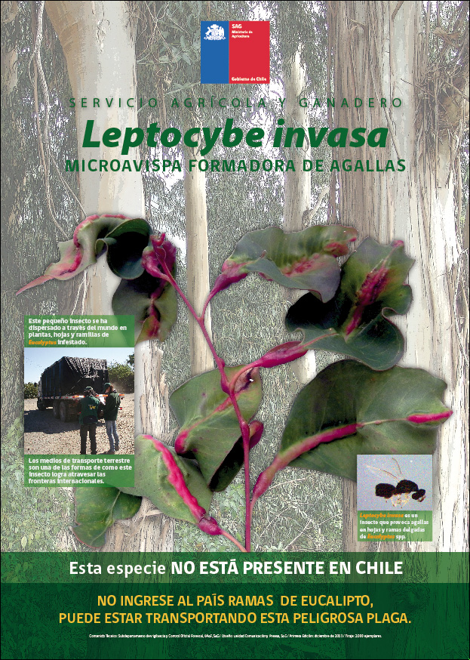

Slide 11
N° | Compromisos | Avances | Plazos e Hitos | Comentarios
F.7: Consejo Asesor Forestal | Programar reunión del Comitè Asesor del SAG en materias Forestales para el próximo mes de enero. | La reunión fue realizada el 23 de enero de 2012, en la ciudad de Santiago, en la que asistieron representantes de CORMA, PYMEMAD, Universidad de Chile, INFOR y CONAF. | 23.Enero. 2012 (AM) | Se estima conveniente programar una segunda reunión para el II semestre de 2012.

Slide 12
N° | Compromisos | Avances | Plazos e Hitos | Comentarios
F.8: Polilla Gitana (Lymantria dispar) | Elaboración de resolución de requisitos de ingreso de motonaves por Lymantria dispar. | La resolución está en etapa de consulta en la OMC (G/SPS/N/CHL/381) desde el 31 de enero de 2012 | Enero/2012. Envío borrador a División Jurídica., luego consulta pública, y OMC. Publicación de regulación en el Diario Oficial e implementación de requisitos | El plazo de recepción de consultas vence el 29 de marzo de 2012.

Slide 13
Gracias.
Notes:
Preámbulo
SAG tiene 61 medidas entre Impulso Competitivo (50) y Plan de Control Estratégico (11), las cuales se relacionan con las diferentes áreas en las cuales actúa el servicio, tales como:
Agrícola
Forestal
Vitivinícola
Asuntos Internacionales
Protección de Recursos Naturales
Inocuidad e insumos
Para abarcar estos temas de la mejor manera, el Servicio realiza mesas de trabajo en conjunto con los gremios del sector privado una vez al mes, de manera de enfocar las soluciones a los requerimientos de los usuarios del SAG. Por otro lado, internamente tenemos un seguimiento a los compromisos que surgen en cada una de estas mesas mensuales, el cual se registra semanalmente, de manera de asegurar su cumplimiento para la siguiente reunión.
A la fecha, contamos con 12 medidas implementadas y otras cercanas a ser implementadas.
En la presentación del día de hoy nos centraremos en las 7 medidas denominadas como emblemáticas por parte del Ministerio de Economía.

